Slide 1
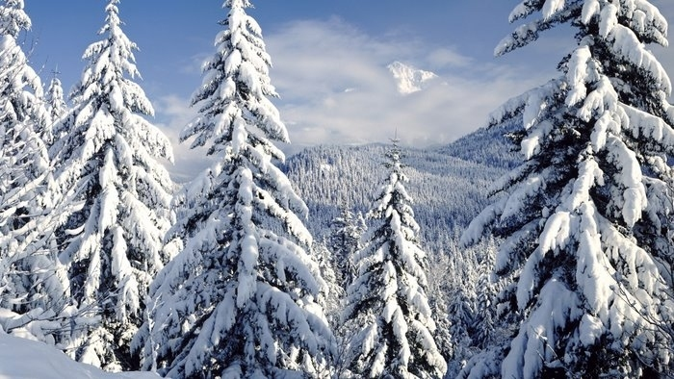

Slide 2
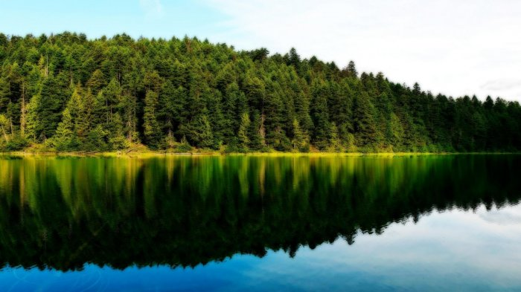

Slide 3
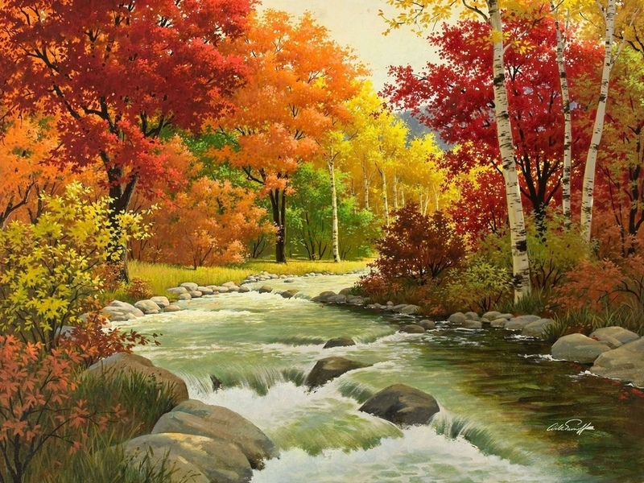

Slide 4
КВН
«В ГОСТИ
К
ДЕРЕВЬЯМ»

Slide 5

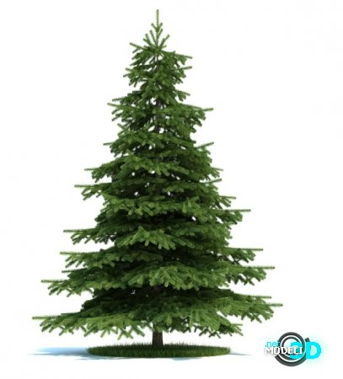
ЗАГАДКИ О ДЕРЕВЬЯХ

Slide 6
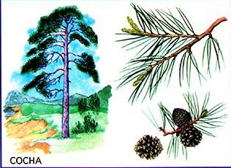

Slide 7
Ель

Slide 8
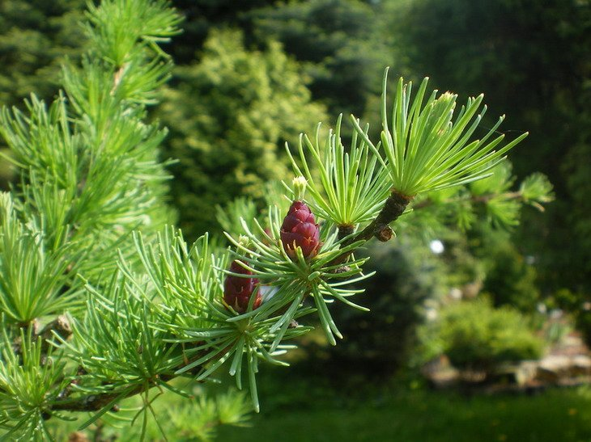
Лиственница

Slide 9
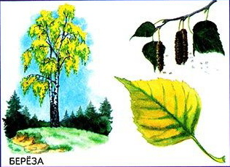

Slide 10


Slide 11
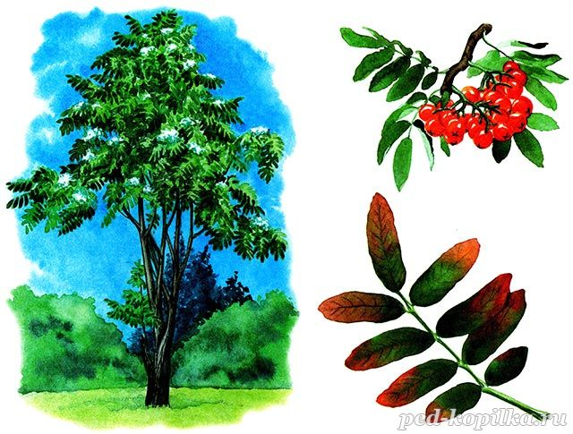

Slide 12
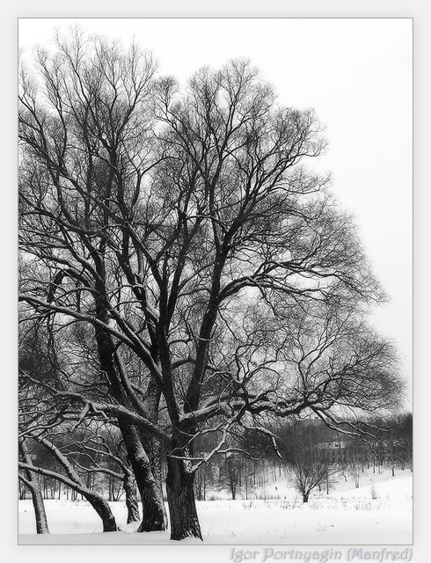
ТУР «Угадай дерево»

Slide 13
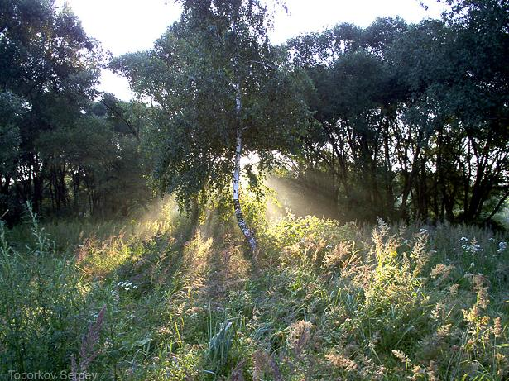
ТУР «Народные приметы»

Slide 14
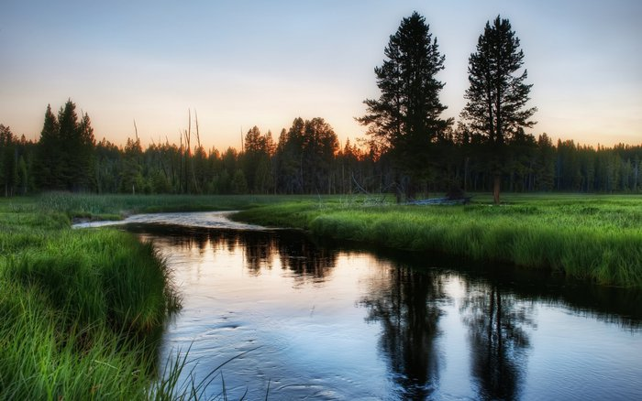
ТУР «Найди ошибки»

Slide 15
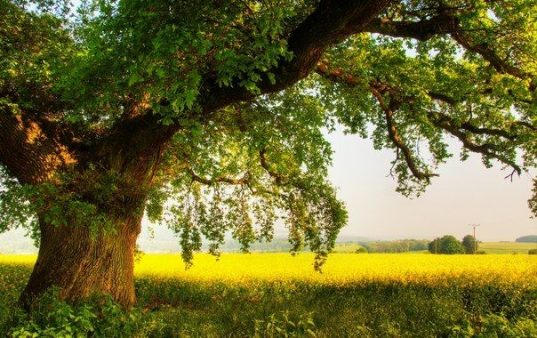
ТУР «Домашнее задание»

Slide 16
СПАСИБО
ЗА
ВНИМАНИЕ!!!

